Slide 1




Je visualise des vidéos de métiers, d’expérience de parcours personnels, des témoignages mise à disposition sur ces ressources, pour élargir mes connaissances, découvrir le monde du travail et découvrir des métiers.
Ressource 2: onisep.fr
Ressource 3: oniseptv.onisep.fr

Slide 2

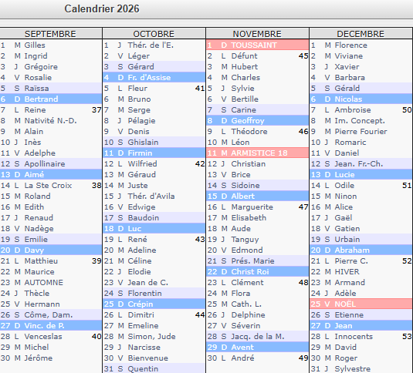
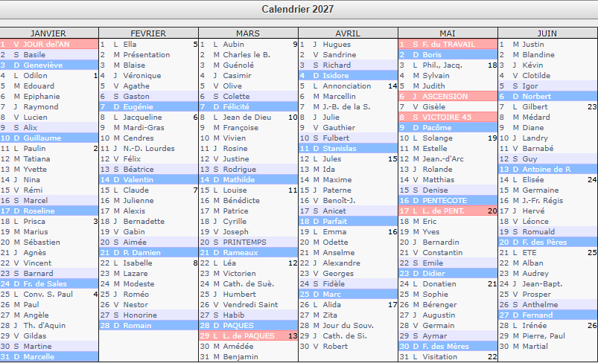

Calendrier 2026/2027
Période 1
Période 2
Période 3
Période 4
Période 5

Slide 3
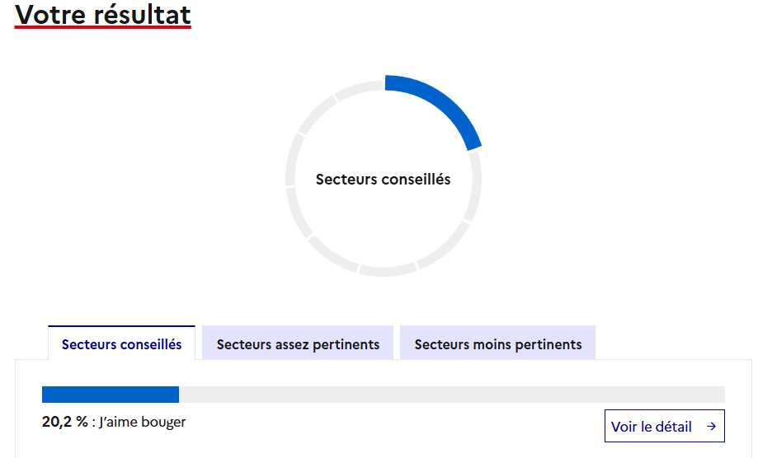
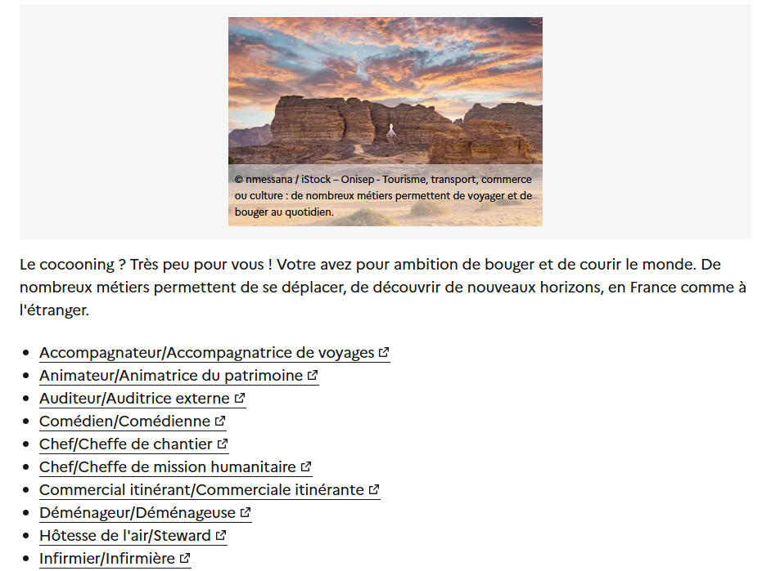
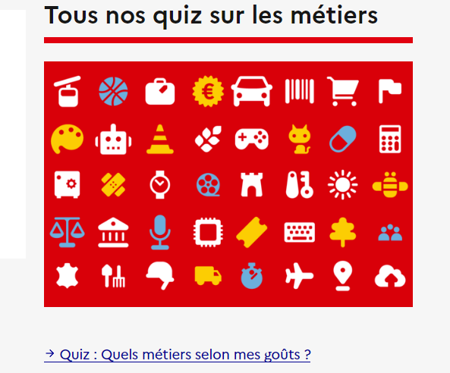

Sur onisep.fr, rubrique: Métiers, je lis les consignes, je réalise le quiz « quels métiers selon mes goûts » et je capture l’écran de mon résultat.

Slide 4
Fréquence de visite sur les sites: Je regarde une vidéo de métier par quinzaine sur les sites ressources proposés. Je complète trois cartes par diapo, à partir de la diapo 6 jusqu’à la diapo 10. Chaque diapo correspond à une période entre les petites vacances. Je dois avoir tout terminé en fin d’année.
Site choisi:
Nom du métier:
Lien de la vidéo:
Secteur:
Qualités ou compétences requises :
(recherche sur onisep.fr)
Difficultés, intérêt du métiers , conditions de travail, lieux d’exercices:
Salaire( s’il est présenté):
ATTENTION:
Il ne s’agit pas de rechercher le métier qui vous plairez.
Pour commencer on ne fait qu’ aller voir des métiers différents pour découvrir le monde professionnel.
Evidemment on peut aller regarder des métiers qui pourraient nous intéresser mais il faut aussi aller voir ceux qui existent par ailleurs!
Cartes
Originales

Slide 5
Pour comprendre: Un exemple sur Onisep et un exemple sur Onisep TV
Site choisi: Onisep
Nom du métier: Menuisier agenceur
Lien de la vidéo: https://www.onisep.fr/ressources/Univers-Metier/Metiers/agenceur-agenceuse-de-cuisines-et-salles-de-bains
Secteur: Bâtiment et travaux publics (btp), Filière bois
Qualités ou compétences requises :
(recherche sur onisep.fr, rubrique métier)
Organier, sens du relationnel et contact, créativité, technicité.
Difficultés, intérêt du métiers , conditions de travail, lieux d’exercices: Pose sur les chantiers. Long trajet selon l’emplacement des chantiers. Bruit , poussières, poids, respect de dates. Créer des volumes à partir de rien.
Salaire ( s’il est présenté): : smic (1400) et évolution
Site choisi: Onisep Tv
Nom du métier: Directeur ressource humaines
Lien de la vidéo: https://oniseptv.onisep.fr/video/laurent-directeur-des-ressources-humaines
Secteur: dans toutes les grandes entreprises
Qualités ou compétences requises :
(recherche sur onisep.fr, rubrique métier)
Ecoute, intelligence émotionnelle, management
Difficultés, intérêt du métiers , conditions de travail, lieux d’exercices:
Au cœur des conflits sociaux.
Salaire( s’il est présenté): 2500 à 3900 en début de carrière

Slide 6
A vous de jouer!
Période 1(5ème)
Site choisi:
Nom du métier:
Lien de la vidéo:
Secteur:
Qualités ou compétences requises :
(recherche sur onisep.fr, rubrique métier)
Difficultés, intérêt du métiers , conditions de travail, lieux d’exercices:
Salaire( s’il est présenté):
Site choisi:
Nom du métier:
Lien de la vidéo:
Secteur:
Qualités ou compétences requises :
(recherche sur onisep.fr, rubrique métier)
Difficultés, intérêt du métiers , conditions de travail, lieux d’exercices:
Salaire( s’il est présenté):
Site choisi:
Nom du métier:
Lien de la vidéo:
Secteur:
Qualités ou compétences requises :
(recherche sur onisep.fr, rubrique métier)
Difficultés, intérêt du métiers , conditions de travail, lieux d’exercices:
Salaire( s’il est présenté):

Slide 7
Période 2(5ème)
Site choisi:
Nom du métier:
Lien de la vidéo:
Secteur:
Qualités ou compétences requises :
(recherche sur onisep.fr, rubrique métier)
Difficultés, intérêt du métiers , conditions de travail, lieux d’exercices:
Salaire( s’il est présenté):
Site choisi:
Nom du métier:
Lien de la vidéo:
Secteur:
Qualités ou compétences requises :
(recherche sur onisep.fr, rubrique métier)
Difficultés, intérêt du métiers , conditions de travail, lieux d’exercices:
Salaire( s’il est présenté):
Site choisi:
Nom du métier:
Lien de la vidéo:
Secteur:
Qualités ou compétences requises :
(recherche sur onisep.fr, rubrique métier)
Difficultés, intérêt du métiers , conditions de travail, lieux d’exercices:
Salaire( s’il est présenté):

Slide 8
Année 2025
Période 3(5ème)
Site choisi:
Nom du métier:
Lien de la vidéo:
Secteur:
Qualités ou compétences requises :
(recherche sur onisep.fr, rubrique métier)
Difficultés, intérêt du métiers , conditions de travail, lieux d’exercices:
Salaire( s’il est présenté):
Site choisi:
Nom du métier:
Lien de la vidéo:
Secteur:
Qualités ou compétences requises :
(recherche sur onisep.fr, rubrique métier)
Difficultés, intérêt du métiers , conditions de travail, lieux d’exercices:
Salaire( s’il est présenté):
Site choisi:
Nom du métier:
Lien de la vidéo:
Secteur:
Qualités ou compétences requises :
(recherche sur onisep.fr, rubrique métier)
Difficultés, intérêt du métiers , conditions de travail, lieux d’exercices:
Salaire( s’il est présenté):

Slide 9
Période 4(5ème)
Site choisi:
Nom du métier:
Lien de la vidéo:
Secteur:
Qualités ou compétences requises :
(recherche sur onisep.fr, rubrique métier)
Difficultés, intérêt du métiers , conditions de travail, lieux d’exercices:
Salaire( s’il est présenté):
Site choisi:
Nom du métier:
Lien de la vidéo:
Secteur:
Qualités ou compétences requises :
(recherche sur onisep.fr, rubrique métier)
Difficultés, intérêt du métiers , conditions de travail, lieux d’exercices:
Salaire( s’il est présenté):
Site choisi:
Nom du métier:
Lien de la vidéo:
Secteur:
Qualités ou compétences requises :
(recherche sur onisep.fr, rubrique métier)
Difficultés, intérêt du métiers , conditions de travail, lieux d’exercices:
Salaire( s’il est présenté):

Slide 10
Période 5(5ème)
Site choisi:
Nom du métier:
Lien de la vidéo:
Secteur:
Qualités ou compétences requises :
(recherche sur onisep.fr, rubrique métier)
Difficultés, intérêt du métiers , conditions de travail, lieux d’exercices:
Salaire( s’il est présenté):
Site choisi:
Nom du métier:
Lien de la vidéo:
Secteur:
Qualités ou compétences requises :
(recherche sur onisep.fr, rubrique métier)
Difficultés, intérêt du métiers , conditions de travail, lieux d’exercices:
Salaire( s’il est présenté):
Site choisi:
Nom du métier:
Lien de la vidéo:
Secteur:
Qualités ou compétences requises :
(recherche sur onisep.fr, rubrique métier)
Difficultés, intérêt du métiers , conditions de travail, lieux d’exercices:
Salaire( s’il est présenté):

Slide 11
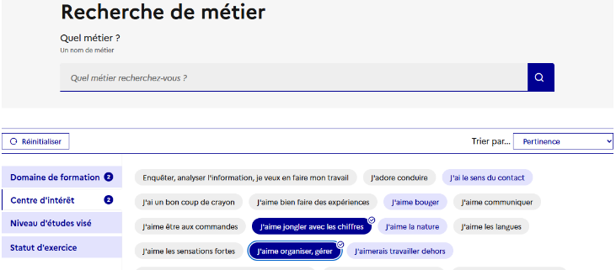
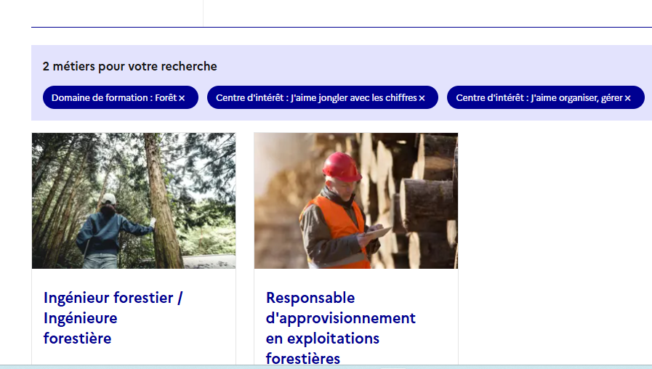
POURSUIVRE EN CLASSE DE QUATRIEME
Période 1 Diapo12: Sélectionner un secteur qui vous a plu en cinquième et refaire trois cartes de métiers différentes dans ce secteur.
Période 2 Diapo13 : Même chose mais il faut choisir un autre secteur professionnel.
Période 3 Diapo14 (hors tutoriel): Même chose par Rechercher un métier:
Sélectionner un Domaine de formation et un Centre d’intérêt
et choisir un métier proposé sur le bas de l’écran.
Période 4 Diapo 15,16,...-Interview: Créer un questionnaire pour interviewer un professionnel sur son métier. Le tester avec ses parents, rectifier les questions si besoin.
-Aide:
1)- saisir les mots clés suivants , interview questionnaire métiers, sur un moteur de recherche pour avoir des exemples de questionnaires.
2)- Faire le plan de votre questionnaire en regroupant les questions par Rubriques (rémunération, conditions de travail, débouchés…) en vous aidant de la recherche
3)-Rédiger, saisir les questions et les tester ensuite avec vos parents.
Période 5 Diapo 17 -Interview Vidéo en le filmant avec son smartphone et insertion sur la diapo.( Montage vidéo avec CapCut; InShot ou autres applications)
Bonus: Filmer l’interview d’un professionnel autre que ses parents.

Slide 12
Période 1(4ème) _ UN SECTEUR, 3 METIERS
Site choisi:
Nom du métier:
Lien de la vidéo:
Secteur:
Qualités ou compétences requises :
(recherche sur onisep.fr, rubrique métier)
Difficultés, intérêt du métiers , conditions de travail, lieux d’exercices:
Salaire( s’il est présenté):
Site choisi:
Nom du métier:
Lien de la vidéo:
Secteur:
Qualités ou compétences requises :
(recherche sur onisep.fr, rubrique métier)
Difficultés, intérêt du métiers , conditions de travail, lieux d’exercices:
Salaire( s’il est présenté):
Site choisi:
Nom du métier:
Lien de la vidéo:
Secteur:
Qualités ou compétences requises :
(recherche sur onisep.fr, rubrique métier)
Difficultés, intérêt du métiers , conditions de travail, lieux d’exercices:
Salaire( s’il est présenté):

Slide 13
Période 2(4ème) _ UN SECTEUR, 3 METIERS
Site choisi:
Nom du métier:
Lien de la vidéo:
Secteur:
Qualités ou compétences requises :
(recherche sur onisep.fr, rubrique métier)
Difficultés, intérêt du métiers , conditions de travail, lieux d’exercices:
Salaire( s’il est présenté):
Site choisi:
Nom du métier:
Lien de la vidéo:
Secteur:
Qualités ou compétences requises :
(recherche sur onisep.fr, rubrique métier)
Difficultés, intérêt du métiers , conditions de travail, lieux d’exercices:
Salaire( s’il est présenté):
Site choisi:
Nom du métier:
Lien de la vidéo:
Secteur:
Qualités ou compétences requises :
(recherche sur onisep.fr, rubrique métier)
Difficultés, intérêt du métiers , conditions de travail, lieux d’exercices:
Salaire( s’il est présenté):

Slide 14
Période 3(4ème) _ RECHERCHER UN METIER
Site choisi:
Nom du métier:
Lien de la vidéo:
Secteur:
Qualités ou compétences requises :
(recherche sur onisep.fr, rubrique métier)
Difficultés, intérêt du métiers , conditions de travail, lieux d’exercices:
Salaire( s’il est présenté):
Site choisi:
Nom du métier:
Lien de la vidéo:
Secteur:
Qualités ou compétences requises :
(recherche sur onisep.fr, rubrique métier)
Difficultés, intérêt du métiers , conditions de travail, lieux d’exercices:
Salaire( s’il est présenté):
Site choisi:
Nom du métier:
Lien de la vidéo:
Secteur:
Qualités ou compétences requises :
(recherche sur onisep.fr, rubrique métier)
Difficultés, intérêt du métiers , conditions de travail, lieux d’exercices:
Salaire( s’il est présenté):

Slide 15
Période 4(4ème)
Mon questionnaire d’interview: Je saisi les questions après les avoir testés avec mes parents. Je saisi les réponses obligatoirement si je ne suis pas en mesure de faire une vidéo. Je peux insérer des diapos pour me donner plus de place dans ma saisie.
Interview de …………………………………………………………. Sur le métier de…………………………………………………..
Rubrique 1-…
Q1-…
R1…
Q2-….
R2…
Rubrique 2-…
Q1-…
R1…
Q2-….
R2…

Slide 17
Période 5 (4ème)
Insérer le/les films de l’interview de mes parents et/ou d’un professionnel sur son métier.
Spécifier sous la vidéo le métier, l’entreprise, la fonction de la personne.

